Slide 1
Кировское областное государственное общеобразовательное бюджетное учреждение "Средняя школа с углубленным изучением отдельных предметов г.Яранска" Роль наставничества в современной школе.
Миненкова Маргарита Вениаминовна,
учитель начальных классов
minenkovarita@mail.ru
Токарева Любовь Борисовна,
учитель начальных классов
lybava68@mail.ru

Slide 2
Цель: развить потенциал молодого педагога и самим приобрести профессиональные находки и решения, анализируя свою работу. Ключевая роль куратора – развитие профессиональных взаимодействий в школе.
Приказ № 237 от 30 декабря 2020 г. « О наставничестве».

Slide 3
Колесо компетенций

Slide 4
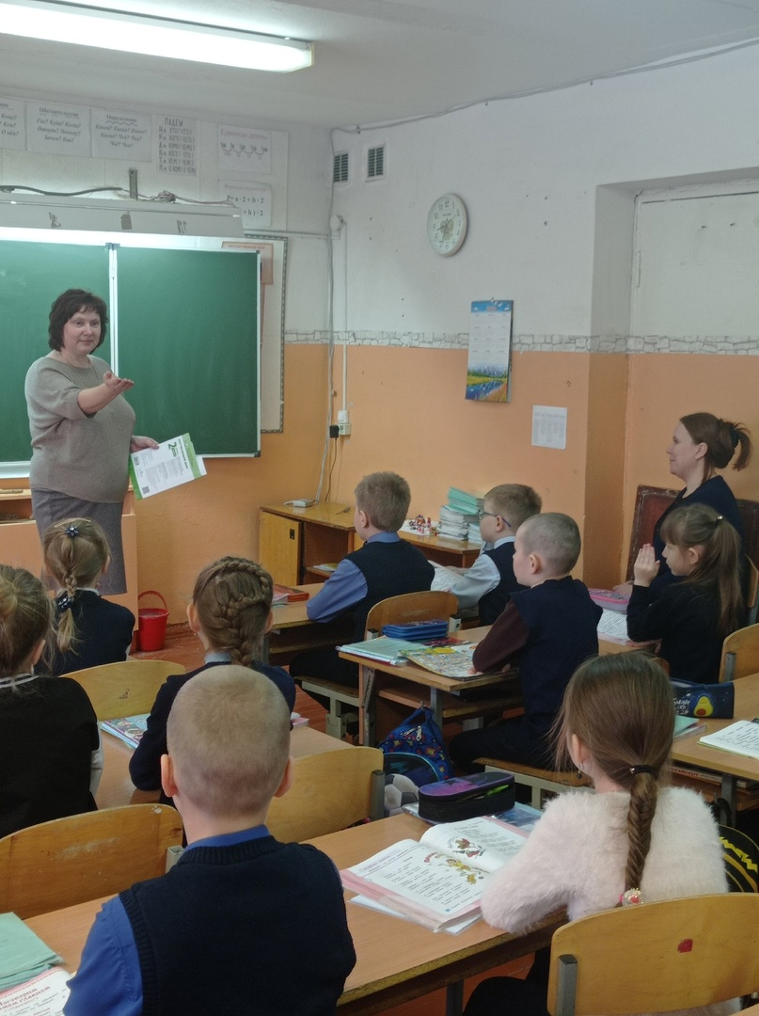
С чего начинается работа?
http://www.direktoria.org © Информационная система «Директория», 2016
Близость к ученикам (версия 1)
Задание для наблюдающего
Перед уроком
1. Распечатайте схему класса (обратите внимание, чтобы на подготовленной вами схеме были достаточно большие промежутки между партами, чтобы можно было легко вносить примечания).
На уроке
2. Все перемещения учителя обозначайте линиями на схеме класса.
3. Если учитель стоит или сидит в каком-то месте больше одной минуты, можно обозначить эту часть класса небольшой точкой. Если учитель больше 3-5 минут находится на одном месте, это место выделите жирной точкой или крестиком.
4. (Дополнительно). Персональное обращение к ученику (или к группе учеников) фиксируется стрелкой.
После урока
5. Заполните предложенный протокол урока (Близость к ученикам 1)

Slide 5
Шаг за шагом
- как вы сами оцениваете свой урок?
- какие, на ваш взгляд, плюсы и минусы сегодняшнего урока?
- были ли у вас какие - то сложности?
- что именно вам понравилось на уроке?
- как вы считаете, какие задания были интересны сильным ученикам?
- как вели себя слабые ученики во время выполнения задания?
- какие формы работы, какие задания позволяют включать в работу разные группы учеников (сильные, средние, слабые)?

Slide 6
Структура установочной встречи
1. Создание доверительных отношений между наблюдающими парами и куратором.
2. Цель встречи.
3. Инструктаж по наблюдениям и протоколам
4. Создание ситуации успеха, самооценка текущего уровня.
5. План действий куратора и педагогов.
6. Ценность предстоящего сотрудничества.
7. Взаимная благодарность.

Slide 7
Структура ретроспективных встреч
1. Доверительные отношения.
2. Цель встречи.
3. Анализ протокола, обратная связь первому педагогу.
4. Анализ протокола, обратная связь второму педагогу.
5. Выводы, план на следующее наблюдение.
6. Ценность.
7. Благодарность.

Slide 8
Структура итоговой встречи
1. Доверительные отношения.
2. Цель встречи.
3. Самооценка прогресса по наблюдавшим компетенциям.
4. Цели на следующий цикл.
5. Ценность всей работы с партнером и куратором.
6. Благодарность.

Slide 9
Методика работы над аспектами: «дисциплина», «близость к ученикам», «время на размышление», «похвала, выражение одобрения», «четкие инструкции» и др.
Задание для наблюдающего.
Перед уроком.
1.Распечатайте схему класса и возьмите ее на урок.
2. Ознакомьтесь с памяткой « Похвала».
На уроке.
1.Все ответы учеников отмечайте знаком минус «–».
2.Если учитель хвалит ученика за ответ, исправляете минус на плюс «+».
3.Если учитель хвалит ученика без привязки к его ответу (например, поощряет сконцентрированность, наличие домашнего задания и пр.), такое выражение похвалы обозначайте галочкой.
4.Нумеруйте все выражения похвалы и на отдельном листе старайтесь записать то, как похвала была сформулирована. То есть, что именно сказал (или сделал учитель).

Slide 10
После урока. Заполните предложенный протокол урок.
 | всего
Количество учеников на уроке
Сколько было ответов учеников?
Сколько раз учитель похвалил ответы учеников?
Сколько раз учитель похвалил учеников вне привязки к ответу?
Сколько учеников получили похвалу?

Slide 11
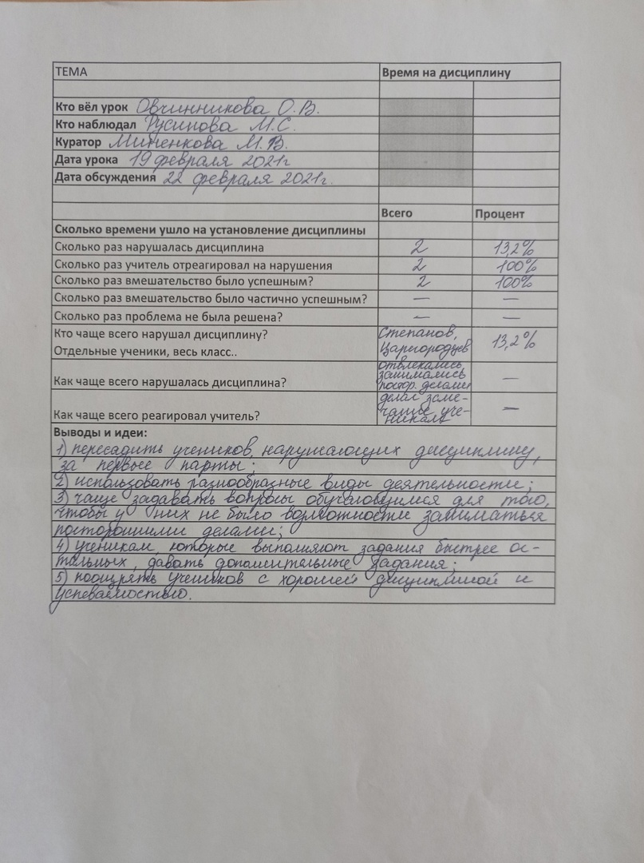
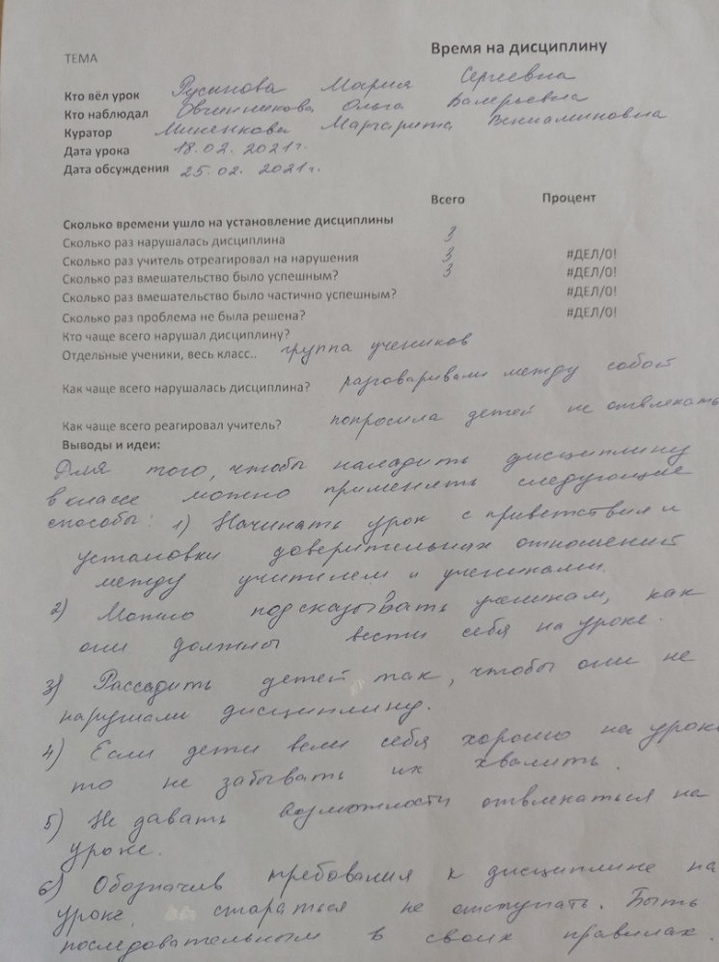
Образец протокола

Slide 12
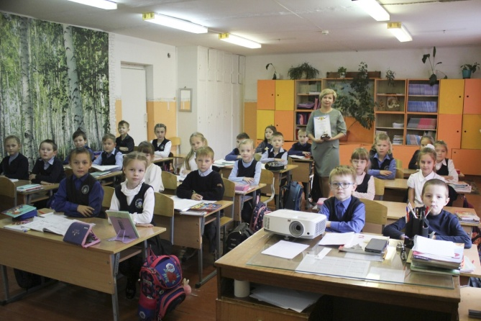
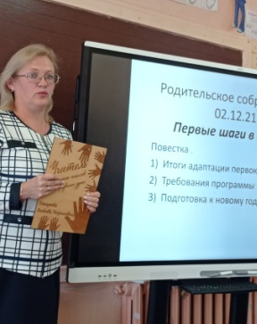
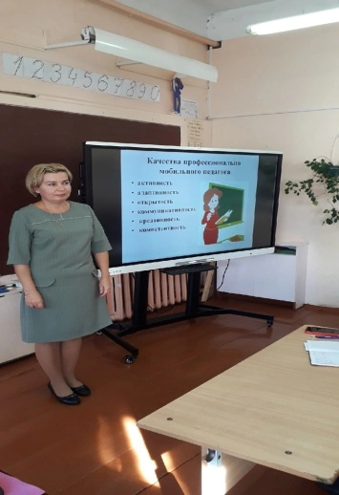
Выводы и идеи:
В наставничестве заинтересованы и молодые педагоги, и педагоги-стажисты. Взаимодействие в работе помогает молодым учителям развить свой потенциал, а стажистов спасает от профессионального выгорания.
Весь процесс ведется через научно - методическое сопровождение, в системе, планомерно и имеет конкретную цель.
Идет рост профессионализма молодых педагогов и возрастает интерес к педагогической деятельности.

Slide 13
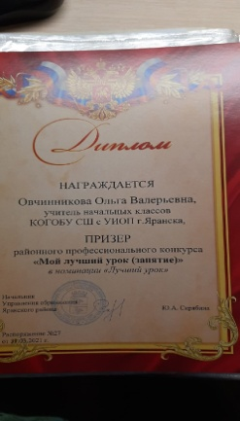
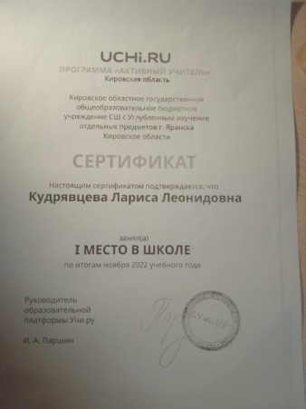
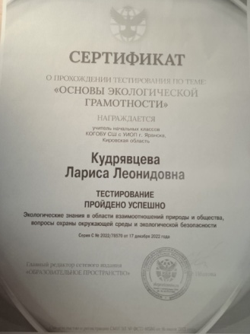
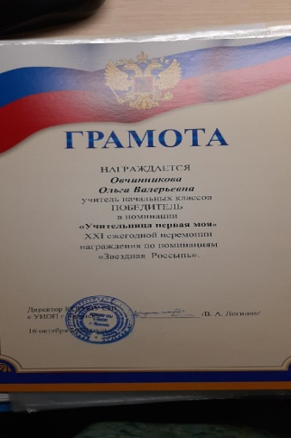
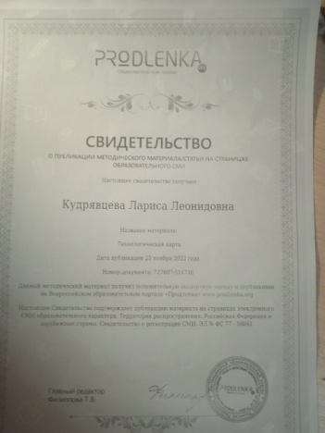
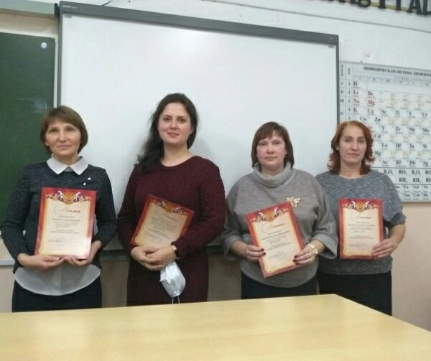
Результат работы

Slide 14
Спасибо за внимание!
Кураторство «по-новому» - это здорово!
Желаем всем творческих успехов в работе и семь футов под килем!

